Slide 1


PUEBLA
Hermanos Serdán
126 Habitaciones
TECHDEBA
PREVENCION DE GARANTIAS 01
GRUPO POSADAS
12 JUNIO 2017

Slide 2
ÍNDICE
REPORTE FOTOGRAFICO
ACCIONES Y MEDIDAS A CORREGIR

Slide 3
01. Actividades
1. Reporte fotográfico
Semana del 05 de junio al 10 de junio del 2016
Se le informa a la constructora trans-catenaria que deberá atender detalles de armados en las áreas siguientes.
Revisar los planos estructurales antes de desplantar acero en trabes, columnas o cualquier elemento estructural.
se les informa que deberán realizar todos los amarres correspondientes en los traslapes de cada varilla así como los cruces de las mismas.
Se le pidió a la empresa trans-catenaria realizar el revestimiento de los capiteles de las columnas tipo C0 – 01 a nivel de losas de entrepiso.
Revisar niveles del tendido de acero en losas de entrepisos.
Revestimiento en columnas con respecto a los cruces de cada elemento estructural.
Escuadras en nervaduras para losa novidesa.

Slide 4
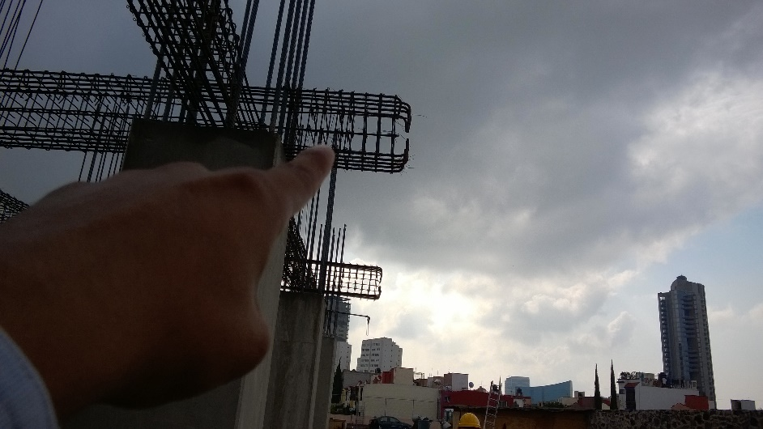
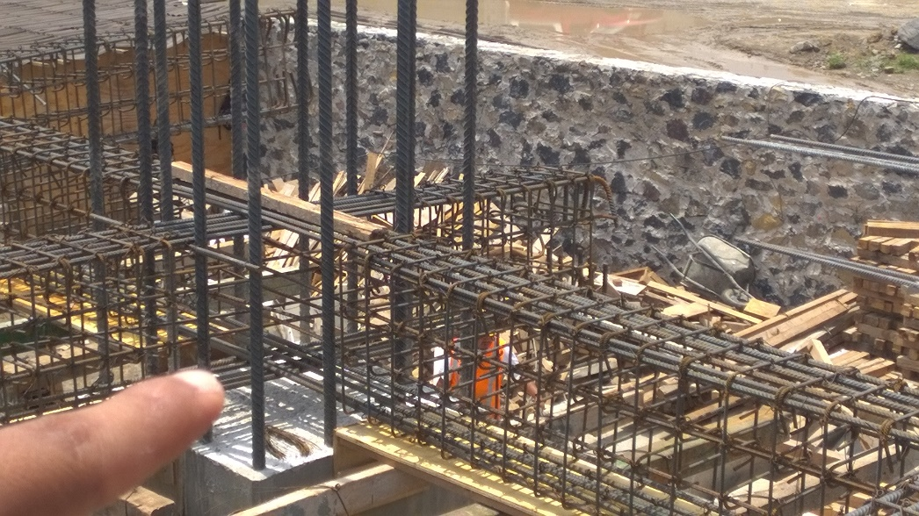
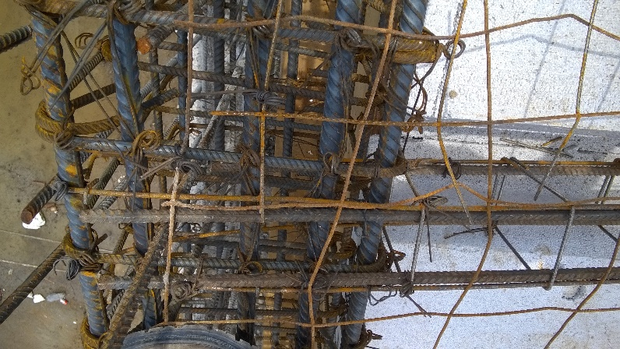
01. Actividades
1. Reporte Fotográfico
Observación
Revisar planos de armados en trabes
Sugerencia
Calcular traslape de varillas para trabe
Observación
Revestir columnas (faltan estribos)
Sugerencia
Colocar estribos en dos secciones con escuadras en los empalmes quedando en varillas de columna C0 – 01.
Observación
Revisar nervaduras faltan escuadras.
Sugerencia
Realizar la escuadra en nervaduras de losa novidesa antes de tender acero.

Slide 5
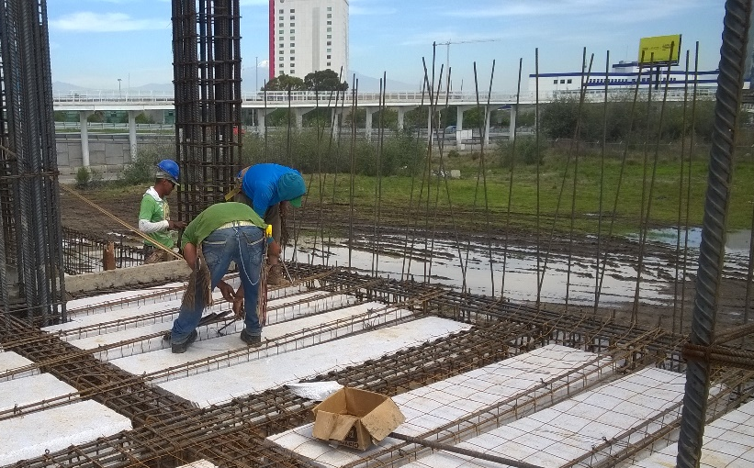
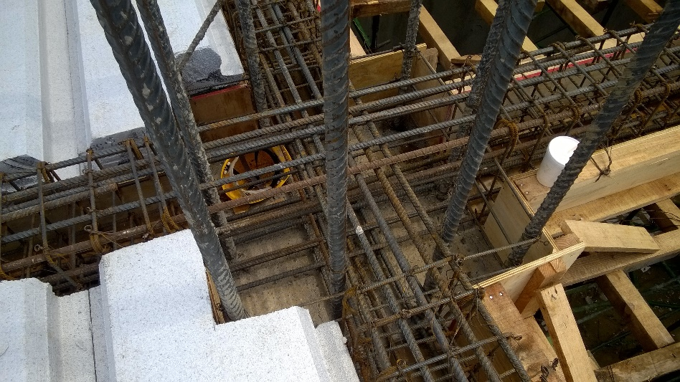
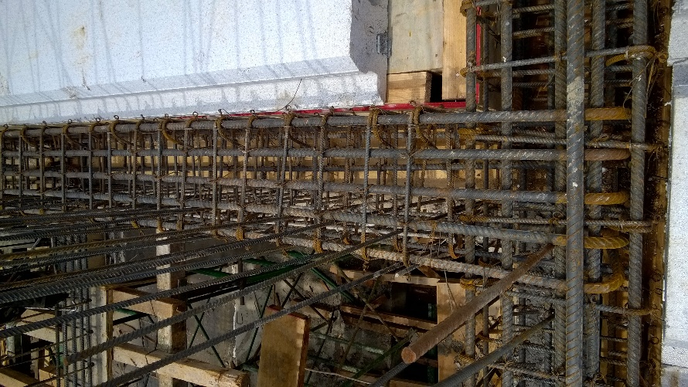
01. Actividades
1. Reporte Fotográfico
Observación
Revisar niveles de tendido de acero
Sugerencia
Marcar niveles de piso terminado para realizar tendido de acero
Observación
Revestir columnas y colocar todos los amarres de trabes
Sugerencia
Realizar estribos en dos secciones para
Observación
Falta amarres en escuadras de trabes.
Sugerencia
Amarrar todas las escuadras de trabes.

Slide 6
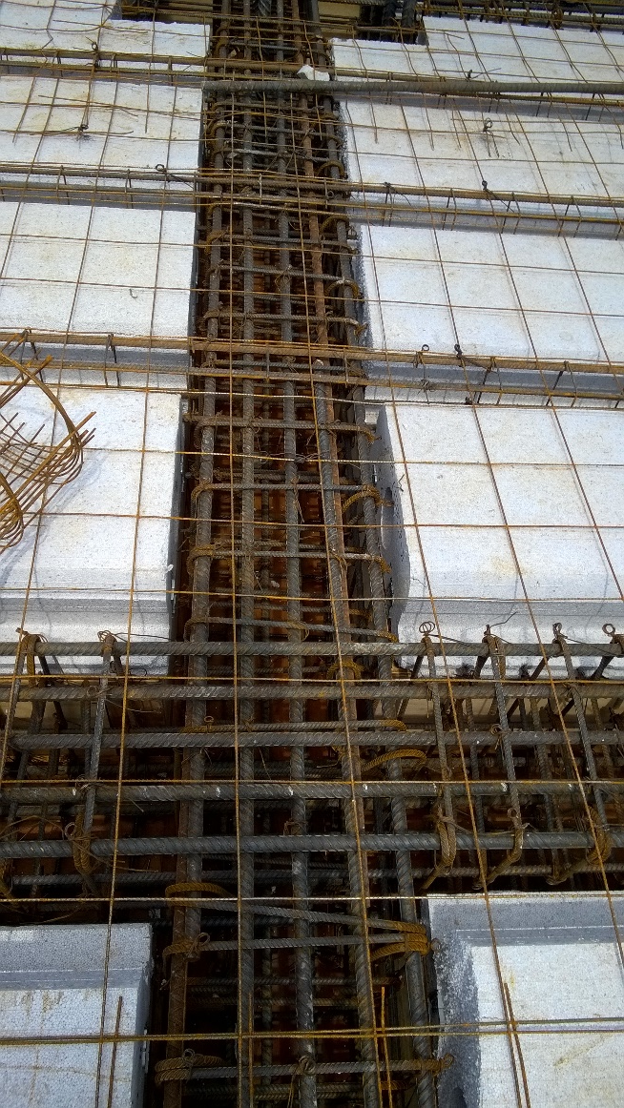
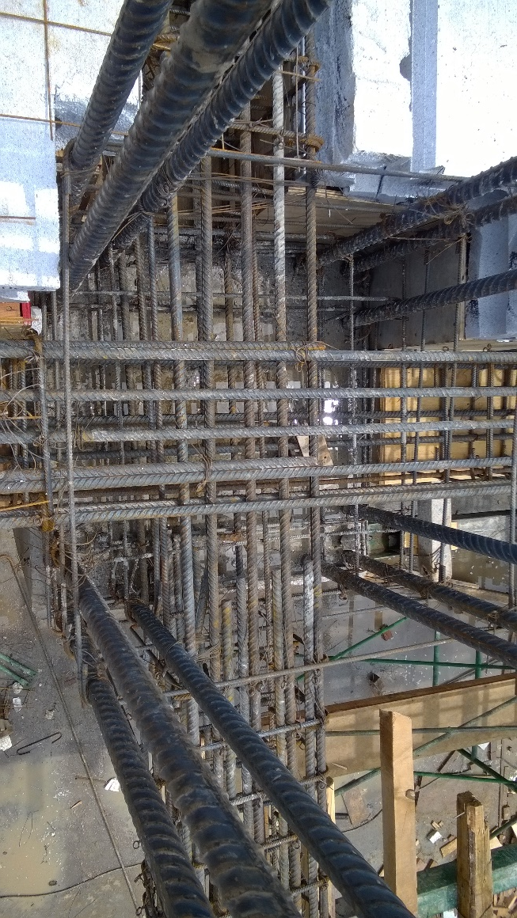
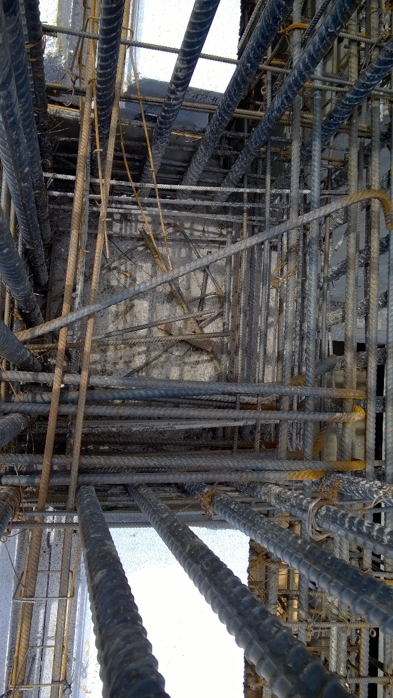
01. Actividades
1. Reporte Fotográfico
Observación
Amarres en cruces trabes e intersección con columnas
Distribución de estribos en cruce de trabes.
Sugerencia
revisar la distribución de estribos para cruces entre trabes.

Slide 7
01. Actividades
3.-Acciones
1.- Se deben de tomar acciones inmediatas para la corrección de los detalles mencionados, mismos que como se le indica a la constructora llevarlos a cabo.

